Slide 1
第一次設定者請先確定是否有連至N槽及ID檔
路徑如下：
竹科:\\jnrep01.cminl.oa\cminlid$\工號前5碼\工號全碼
南科:\\tnidfs01.cminl.oa\工號前5碼$\工號全碼

Slide 2
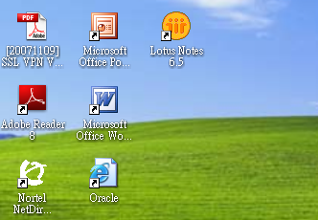
Step1. 選取Notes6.5橘色圖示,啟動 Notes

Slide 3
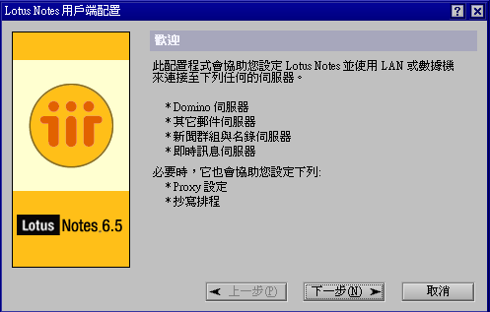
Step2. 選擇”下一步”

Slide 4
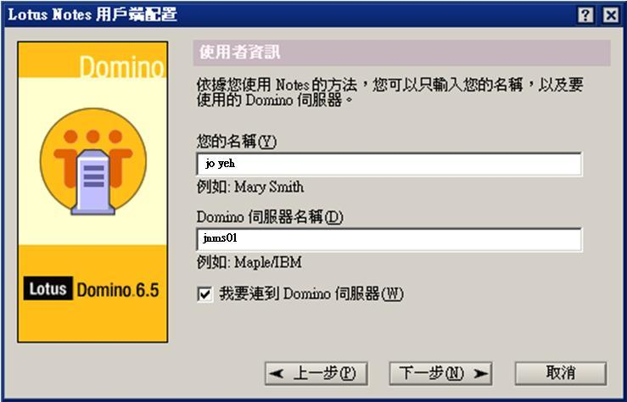
Step3.輸入User Notes帳號名稱
(請將”點“改成空格 ex. jo.yeh => jo yeh )
及中繼郵件伺服器
竹科：( jnhb02 )，南科：(tnhb01)

Slide 5
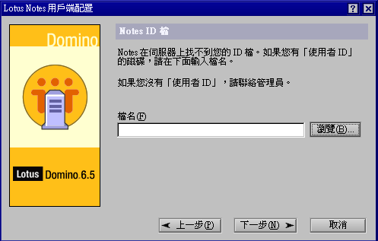
Step4. 選擇User Notes ID,請按”瀏覽”

Slide 6
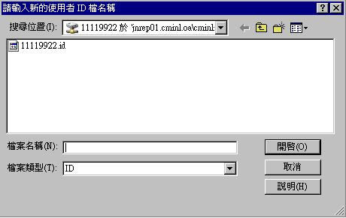
Step4-1.請至 Notes ID檔所存放的目錄下,進行選取

Slide 7
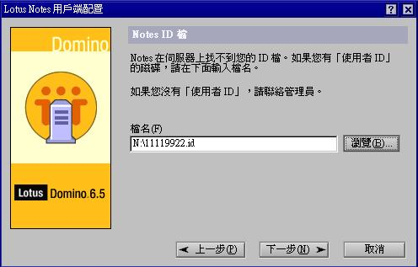
Step4-2. ID檔選取N：\10044012.id(自己工號)

Slide 8
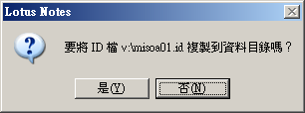
Step5. 選擇“否”

Slide 9
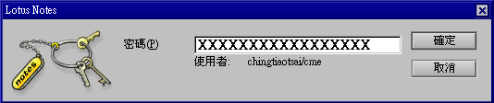
Step6. 輸入Notes ID 密碼，預設密碼為 P@ss+身份證後四碼。

Slide 10
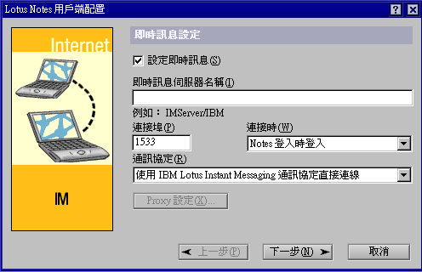
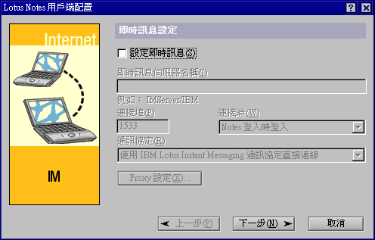
Step7. 取消設定即時訊息選項(Default是有勾選)然後選擇下一步
取消，不勾選

Slide 11
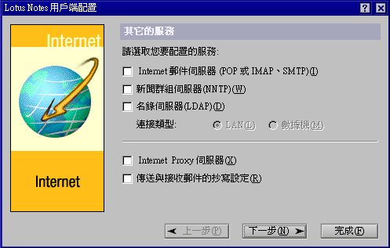
Step8. 不要勾選其它服務的任何項目,直接選擇下一步

Slide 12
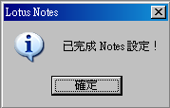
Step9. 選擇確定完成設定

Slide 13
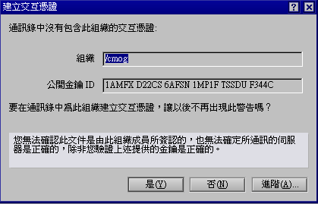
Step10. 選擇”是”完成交互憑證

Slide 14
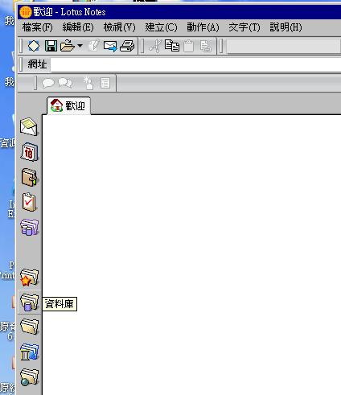
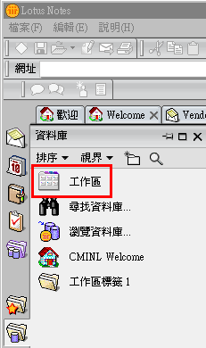
Step11. 選擇”資料庫”開啟”工作區”

Slide 15
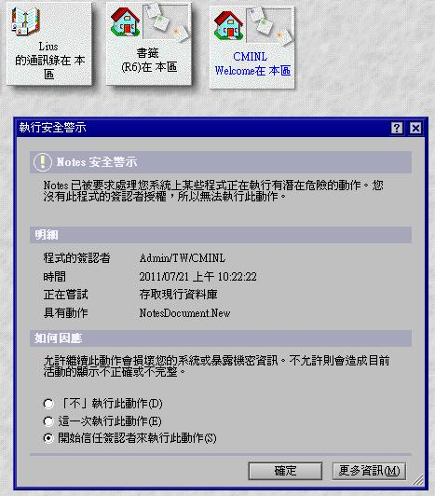
Step12. 選擇”CMINL Welcome 在本區”，將會彈跳出執行安全警示，選擇”開始信任簽認者來執行此動作”，選擇”確定”

Slide 16
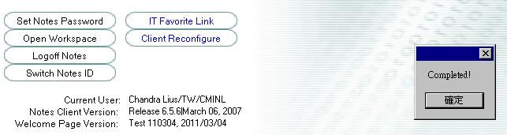
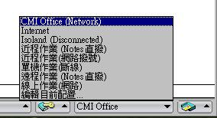
Step13. 選擇”Client Reconfigure ”完成重新配置，至右下角選擇CMI Office (Network)

Slide 17
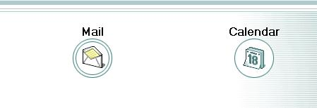
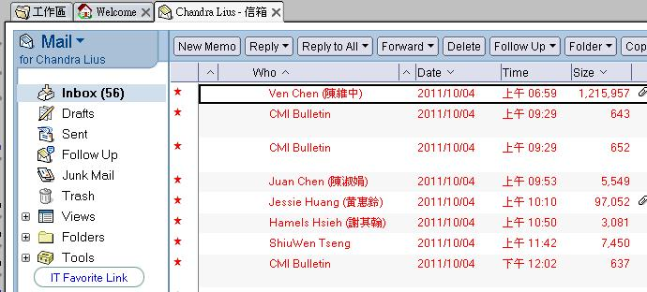
Step14. 選擇”Mail”，將會開啟自己的信箱即設定完成
如有任何問題請直撥IT Helpdesk 值班分機，將有專人為您服務~謝謝!
CMINL：513-65911

